Slide 1
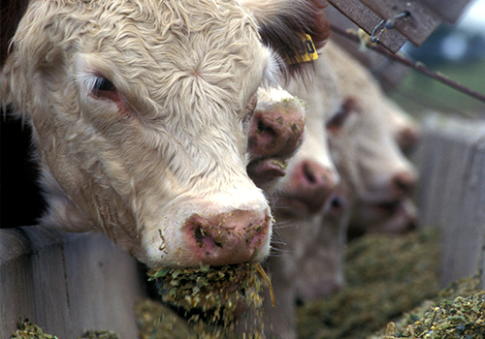
Bienestar Animal
en el Feedlot

Slide 2
Qué idea nos hacemos cuando pensamos en un Feedlot ???....

Slide 3
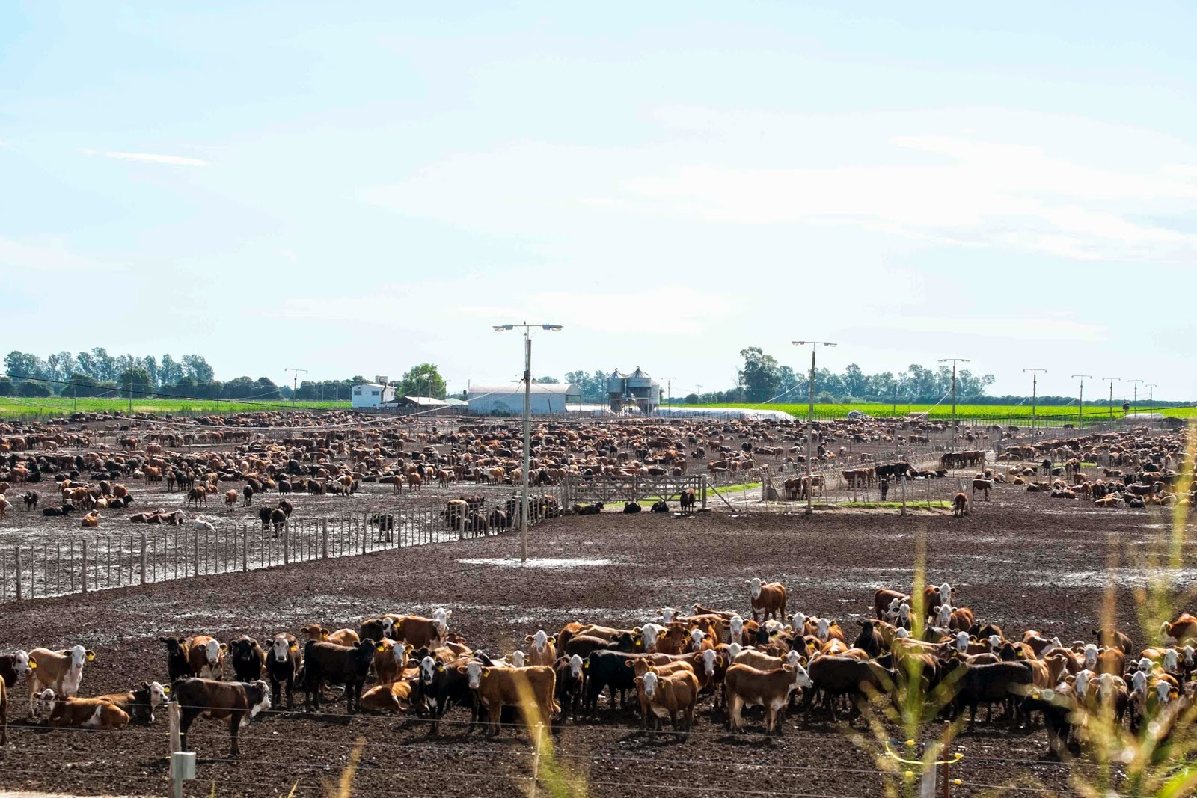

Slide 4
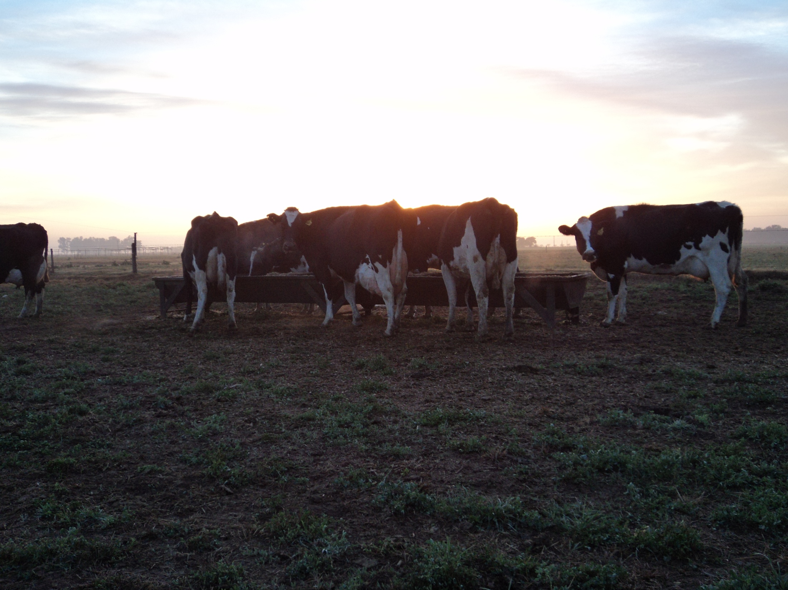
Los bovinos deberían disponer de los siguientes tiempos:
Comer: 4 – 5 horas/día
Beber: 0,5 horas/día
Descanso (estar echada , rumiando o durmiendo): 13-14 horas/día o más
Interacción Social: 2 a 3 hs

Slide 5
5 Libertades
Libres de hambre y sed
Libres de incomodidades
Libres de dolor
Libres de miedo y estrés
Libres para expresar su conducta normal
FAWC 1992

Slide 6
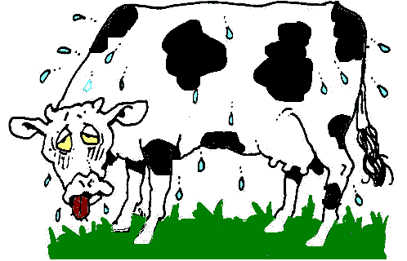
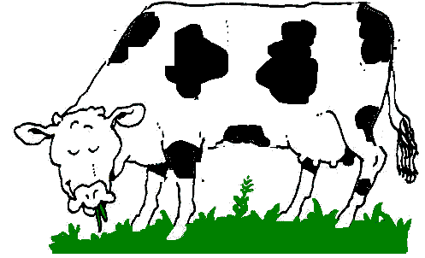
GANANCIAS
Metabolismo basal
Fermentación digestiva
Incremento calórico
Actividad muscular
Radiación
Conducción
Convección
Heces
Orina
Producto
Respiración
Sudor
Radiación
Conducción
Convección
Evaporación
PÉRDIDAS
Radiación
Temperatura
Humedad
Viento

Slide 7
Factores que afectan a los animales a la intemperie
Horarios de suministro
de alimentos
Radiación
Temperatura
Caminatas,
Tipo de terreno
Humedad
Reparos y
sombras
Manejo y
Alimentación
Clima
Lluvias
Viento
Ofertas de pastura,
aguadas
Balance de dietas
Adaptado de Cangiano, 1996

Slide 8
Zona de termoneutralidad
Temperatura
crítica inferior
Temperatura
crítica superior
ZONA DE
TERMONEUTRALIDAD
Estrés
por frío
Fresco
Cálido
Estrés
por calor
Óptimo para
desempeño
y salud
Baja
5ºC
10ºC
18ºC
21ºC
Alta
TEMPERATURA AMBIENTE EFECTIVA
Europeas: 10 -21ºC
Índicas. 12 -27ºC
NRC, 1981

Slide 9
Estrés por calor
Para mantener la homeotermia el organismo debe eliminar calor de forma activa hablamos de una situación de estrés por calor
Se produce cuando la temperatura sube por encima de los 25 °C
Sin embargo debe tenerse en cuenta la temperatura efectiva:
Temperatura ambiente
Humedad relativa
Radiación solar
Tipo de suelo
Velocidad del aire

Slide 10
Estrés por calor
La temperatura nocturna es muy importante
6-8 horas de temperatura frescas (< 21ºc)durante la noche pueden minimizar los efectos del estrés por calor

Slide 11
PRIORIDADES DEL ANIMAL EN UN AMBIENTE CÁLIDO
EQUILIBRIO DE LOS FLUIDOS CORPORALES
HOMEOTERMIA
CRECIMIENTO
PRODUCCIÓN DE LECHE
REPRODUCCIÓN
Davison et al., 1996

Slide 12
Los síntomas de calor excesivo, listados en orden creciente de severidad, son:
* Cuerpo alineado con la dirección de la radiación
* Búsqueda de sombra
* Rechazo a echarse
* Reducción del consumo
* Amontonamiento alrededor de las aguadas
* Salpicado del cuerpo
* Agitación e intranquilidad

Slide 13
Y además…
* Disminución o supresión de la rumiación
* Búsqueda de sombra de otros animales
* Boca abierta y respiración trabajosa
* Salivación excesiva
* Inhabilidad para moverse
* Colapso, convulsiones, coma, fallo fisiológico y muerte
Davison et al., 1996

Slide 14
Excreción de Co ₂
Temperatura elevada
Jadeo
FR
Excreción de HCO₃
por la orina
Acidosis metabólica
Rumia
Alcalosis
respiratoria
pH ruminal
Ingesta
Pérdida de
saliva
Acidosis ruminal
Vasoconstricción/
vasodilatación
HCO₃ de saliva
Degradación del
tejido conjuntivo
Laminitis

Slide 16
Efectos de los Cambios Ocasionados por el Estrés por Calor Sobre la Producción
REDUCCIÓN DEL CONSUMO DE MATERIA SECA | MENOR DISPONIBILIDAD GENERAL DE NUTRIENTES
JADEO | AUMENTO DEL GASTO ENERGÉTICO DE MANTENIMIENTO
 | ALCALOSIS RESPIRATORIA Y ACIDOSIS METABÓLICA COMPENSATORIA
SUDORACIÓN Y POLIRREA | PÉRDIDA DE MINERALES
VASODILATACIÓN PERIFÉRICA | MENOR FLUJO DE SANGRE A VÍSCERAS
CAMBIOS HORMONALES | MENOR PRODUCTIVIDAD
Martínez Marin,A.L.

Slide 17
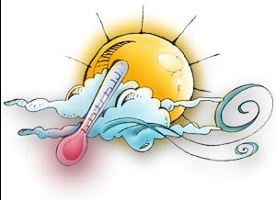
Condiciones ambientales óptimas

Slide 18
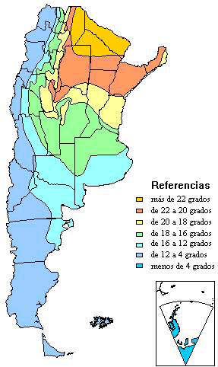
Condiciones Climáticas de
Río Cuarto
Temperatura: 16,8 ºC
T° extremas:-10,6 y 45,3 °C
Precipitaciones: 809 mm
Humedad relativa: 68%

Slide 19
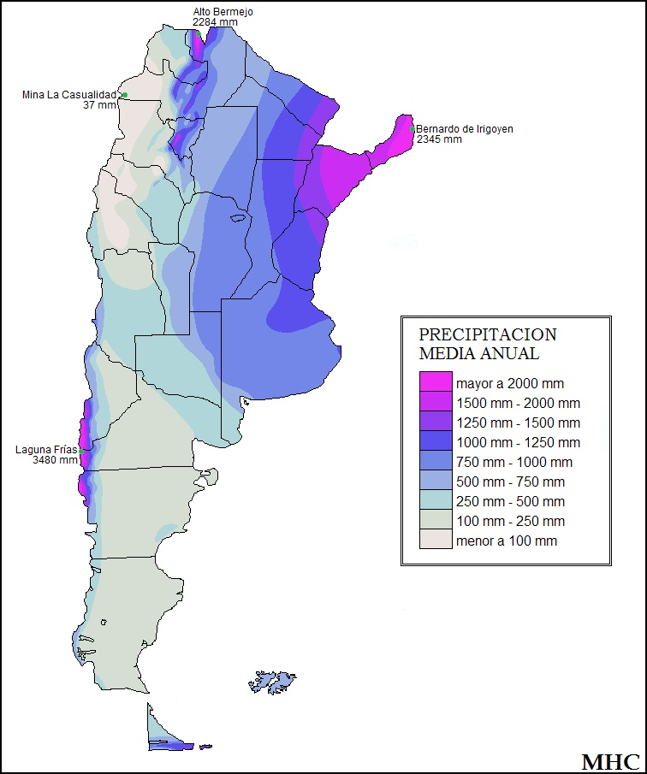
Nuestra zona
802 mm anuales (serie 1903 – 2003)
977 mm anuales (ejercicio 13/14)

Slide 20
¿CÓMO SE EVALÚA EL
AMBIENTE?

Slide 21
INDICE DE TEMPERATURA Y HUMEDAD
ITH = (1,8 TA + 32 ) - (0,55 - 0,55 hr) x (1,8 TA - 26)
TA= TEMPERATURA DEL AIRE (ºC)
hr = HUMEDAD RELATIVA - EN BASE DECIMAL
ITH mayor a 72 ¡¡ESTRÉS!!
(24,5º con 60% de HR)
Armstrong., 1994

Slide 22
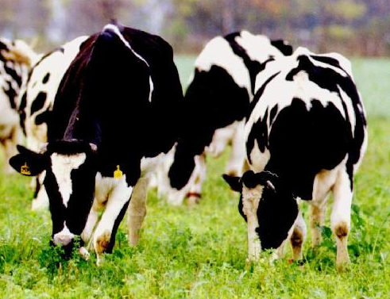
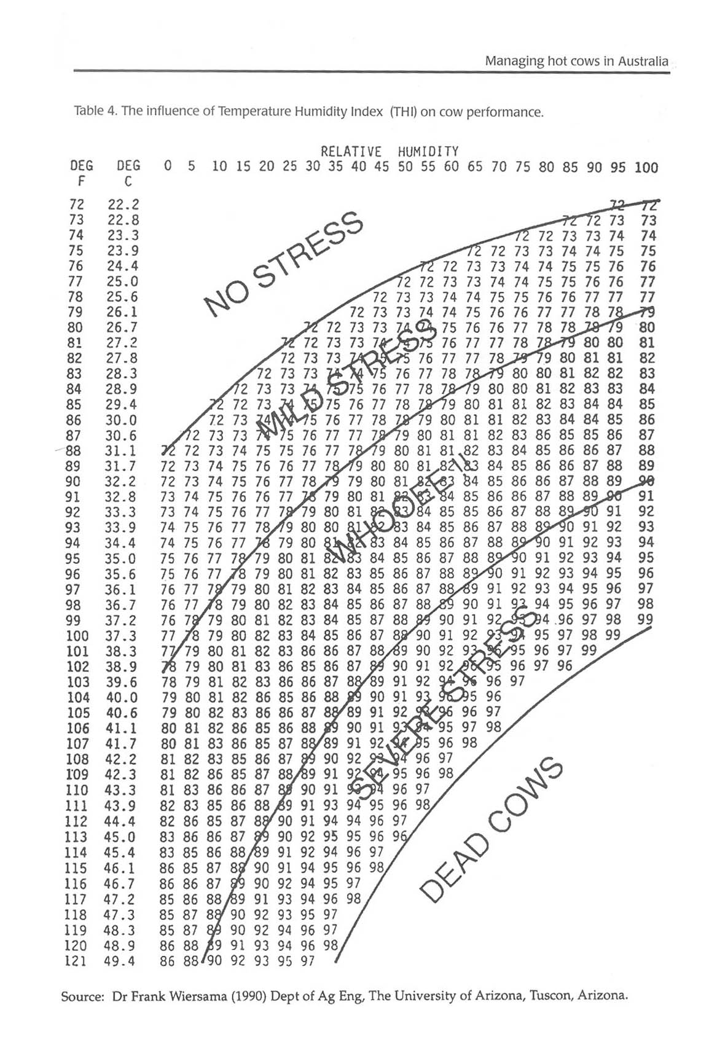
< 72
No estrés
Estrés Moderado
79
Estrés Severo
83
Muy severo
Riesgo de Muerte
89
>90
Armstrong., 1994

Slide 23
Relación entre THI y frecuencia respiratoria
Clasificación | THI | Rpm
Normal | 74 | <90
Alerta | 74 a 79 | 90 a 110
Peligro | 79 a 84 | 110 a 130
Emergencia | 84 a más | >130
Eigenberg el al., 2005

Slide 24
Severidad del estrés:
0- Normal , 40 a 60 r.p.m.
1- Ligeramente elevada, 60 a 90 r.p.m.
2- Jadeo moderado y/o presencia de baba con poca cantidad de saliva , 90 a 120 r.p.m.
3-Jadeo grave con boca abierta, saliva presente, 120-150 r.p.m.
4-Jadeo severo con boca abierta con proyección de lengua y excesiva salivación, cabeza y cuello extendidos.
Mader y col 2002/6

Slide 25
Grado 2,5:Ganado con boca ligeramente abierta, tasa respiratoria moderada y babeo.

Slide 26
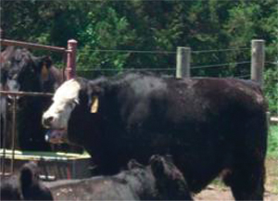
Grado 3:vacuno sometido a estrés por calor severo exhibe la boca abierta jadeando y babeando , cuello y cabeza parcialmente extendido, aún sin lengua.

Slide 27
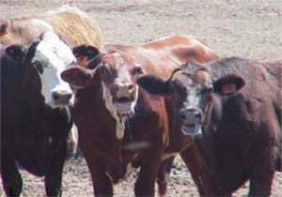
Grado 4: Ganado sometidos a estrés por calor severo presentan respiración boca abierta y el exceso de salivación.

Slide 28
Grado 4

Slide 29
Para vacas lecheras con una frecuencia respiratoria de 70 a 80 r.p.m. ya es necesario tomar alguna medida de mitigación del estrés un incremento de la temperatura rectal
Stevens, 1981, citado por Berman, 2005
En engorde frecuencias respiratorias que de 20 a 60 r.p.m. indican termoneutralidad, de 80 a 120 r.p.m. indica moderado estrés calórico y mayores a 120 r.p.m. indican excesiva carga calórica Gaughan et al., 1999

Slide 30
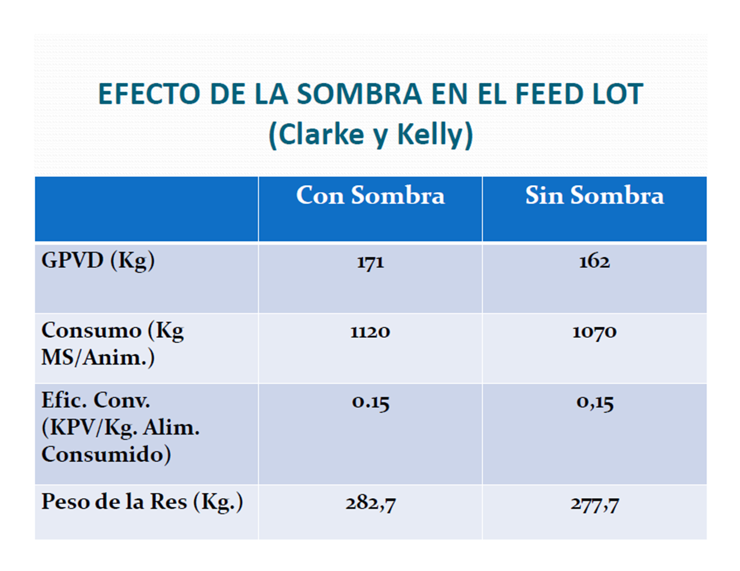

Slide 31
Ganancia de peso de novillos pastoreando sudangras con y sin acceso a sombra durante dos veranos
Rovira, 2002; Esquivel et al. 2007

Slide 32
Como mitigar el estrés calórico

Slide 33
Acceso al agua de bebida
Evitar movimientos de animales
Uso de sombra y aspersores
Genética adecuada
Alimentación adecuada y horarios adecuados
Balancear adecuadamente las dietas, proporcionando la energía necesaria, para compensar la disminución de ingesta que se presenta.
Reducir la ingesta de fibra y aumentar la de proteína y energía
Proporcionar sombra en comederos y bebederos, para aumentar el consumo de alimento en animales con estrés calórico.

Slide 34
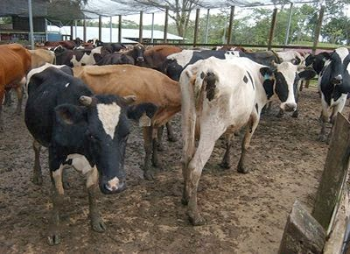

Slide 35
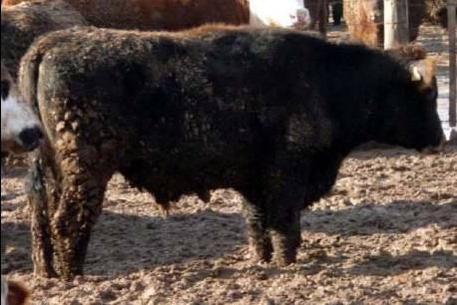

Estrés por barro
Condición del Lote | Reducción de ganancia
Sin barro | 0%
A la pezuña | 7%
A la caña | 14%
Por debajo del corvejón | 21%
Al corvejón | 28%
Boyles, S., 2001. Ohio State University
FEEDLOT MUD MANAGEMENT
OSU Extension Beef Specialist
http://beef.osu.edu/beef/beefjun13.html

Slide 36
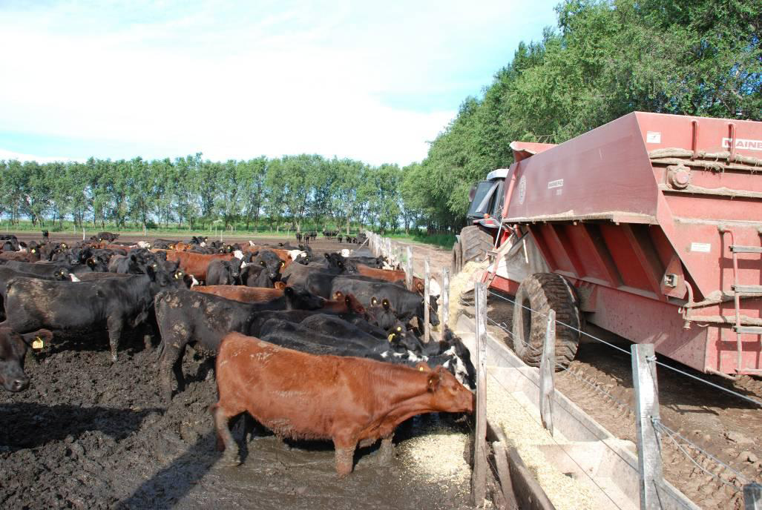
Niveles de incidencia del barro en un engorde a corral.
Niveles
Nivel 1 | Piso seco
Nivel 2 | El animal entierra la pezuña (incrementa 50% el tiempo de engorde en ese período y el 18% su conversión)
Nivel 3 | El barro cubre parte de las patas y dificulta su desplazamiento (incrementan el período de engorde en un 100% y la conversión en un 39%)
Universidad de Nebraska (EE.UU.), citado por Barra, F., 2005.

Slide 37
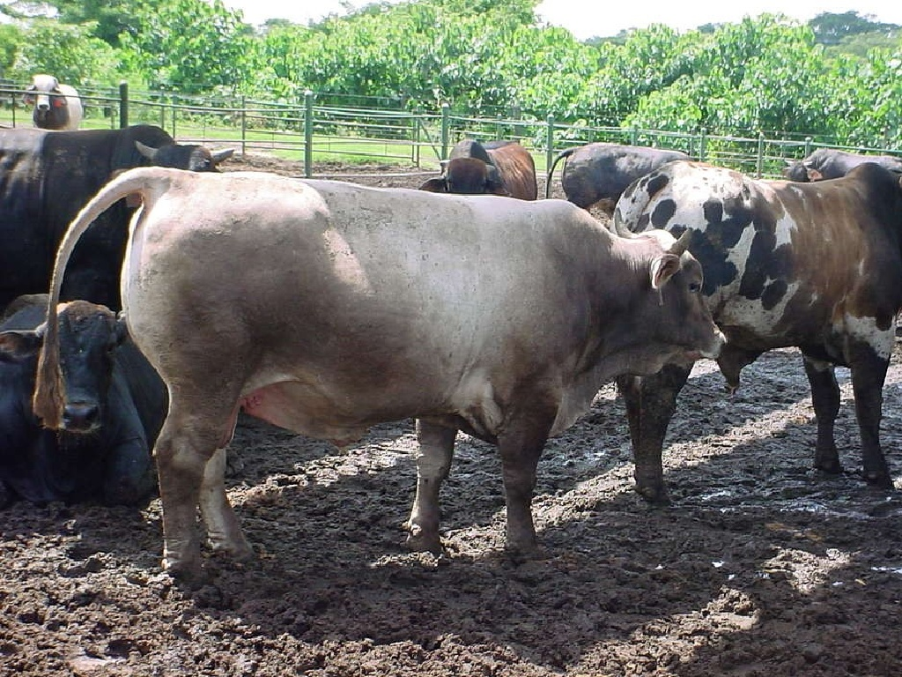
Hutcheson, 2001
EFECTO DEL BARRO EN UN FEEDLOT

Slide 38
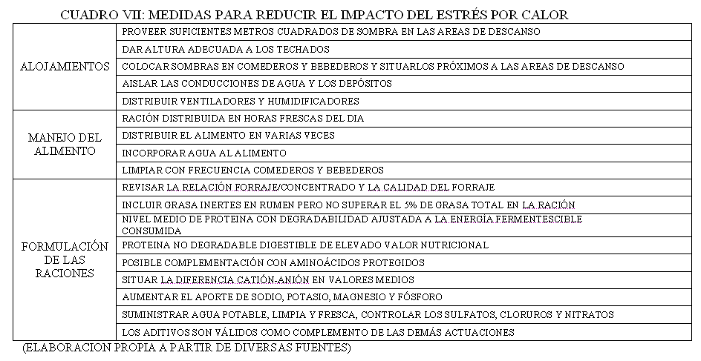

Slide 39
Como mitigar el estrés por Barro

Slide 40
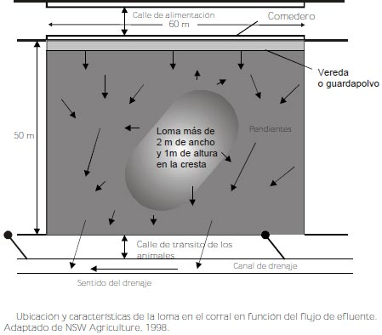

Slide 41
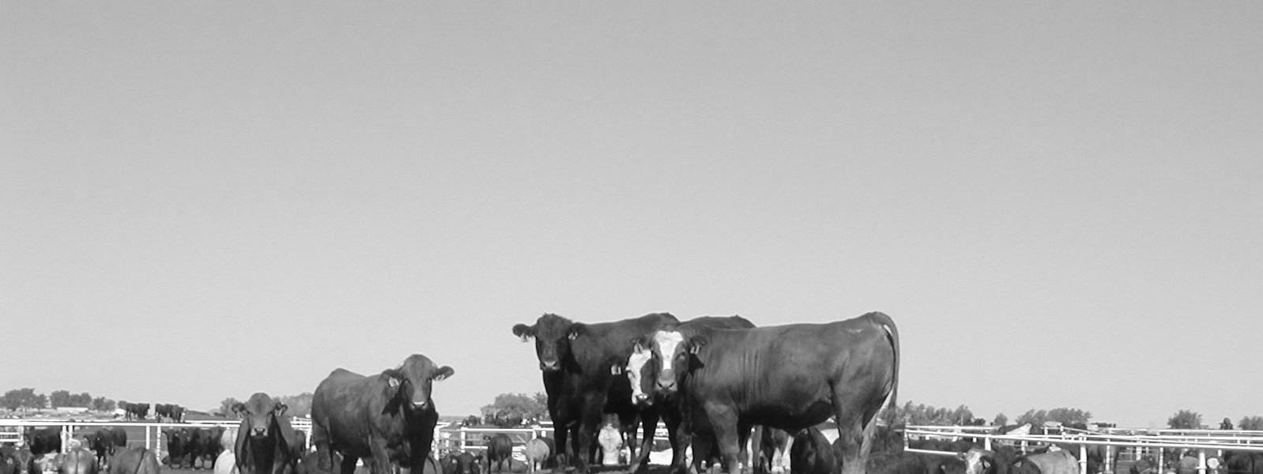
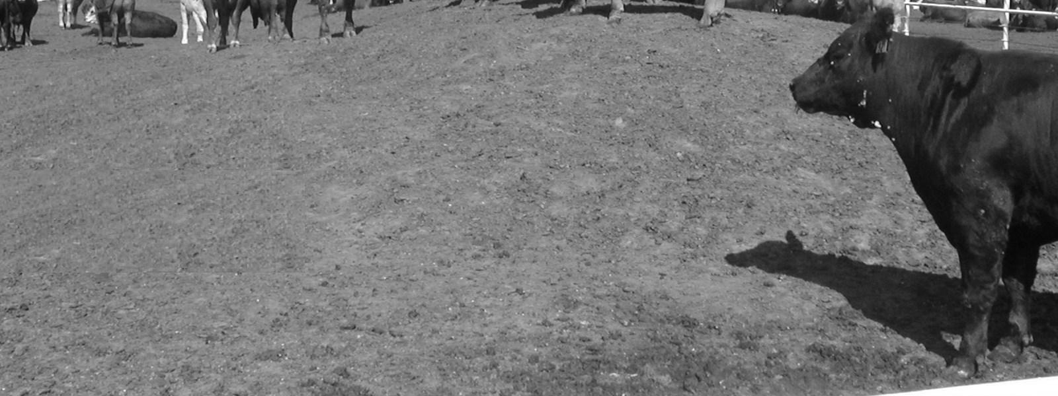

Slide 43
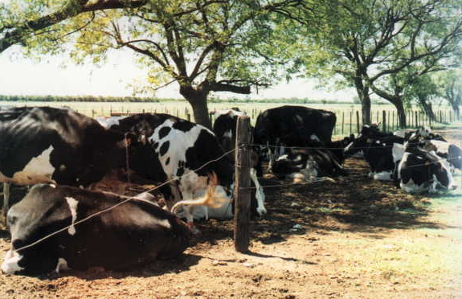

Slide 44
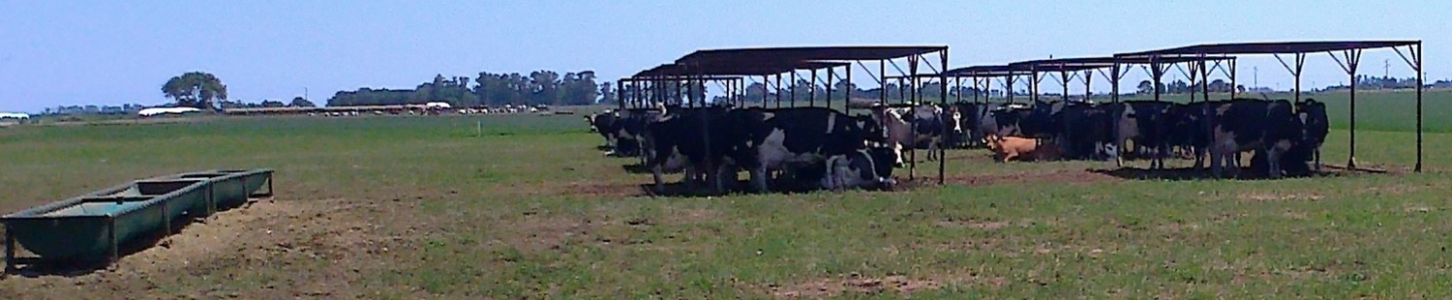
SOMBRA
Superficie; 1,5 a 4 m²/A
Altura: 4 m
Sombra: 80%

Slide 45
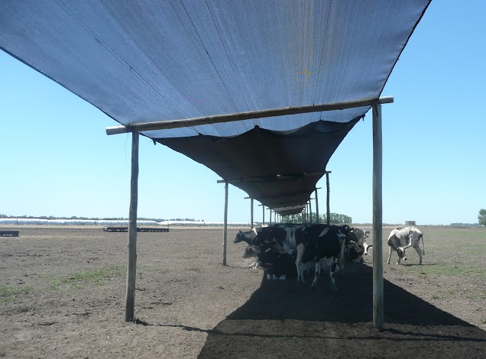
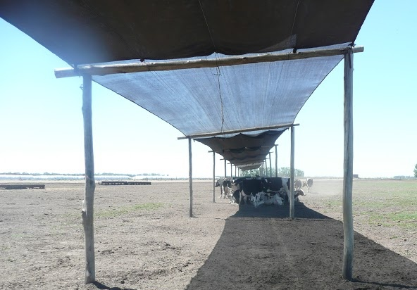
A la vaca le viene bien
la media-sombra
Pero lo que realmente
quiere es SOMBRA !!!

Slide 46
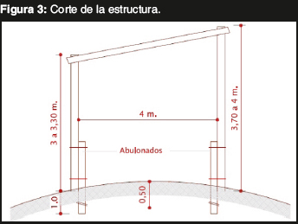

Slide 47


Slide 48
Manejo de sombraderos
Orientación
Mañana
Mediodía
Tarde

Slide 49
Ubicación y desplazamiento

Slide 51
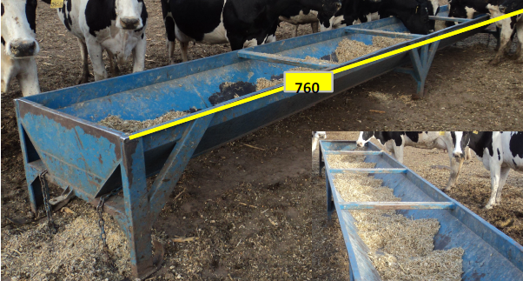
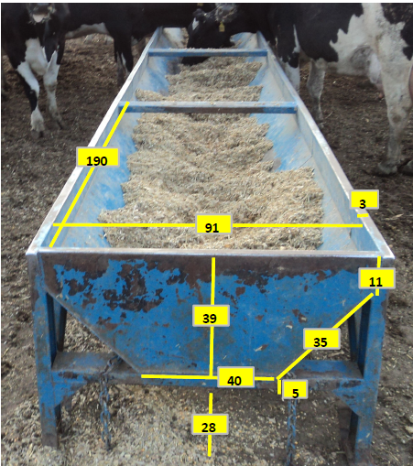
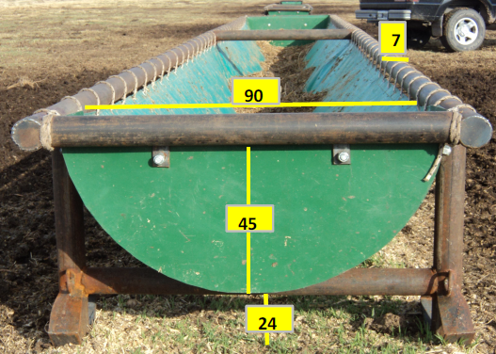

Slide 52
Entrada

Slide 53
Entrada
Entrada

Slide 54
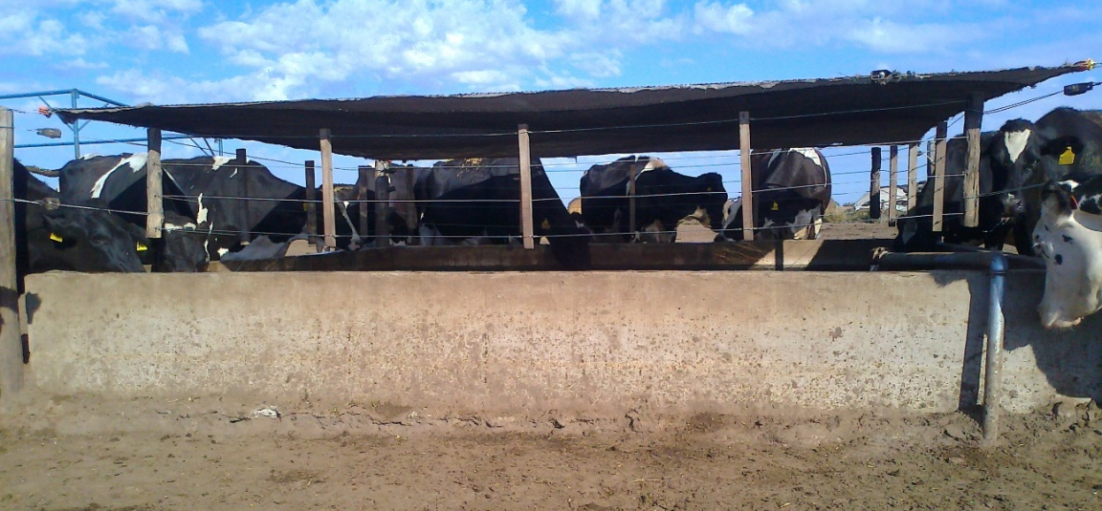
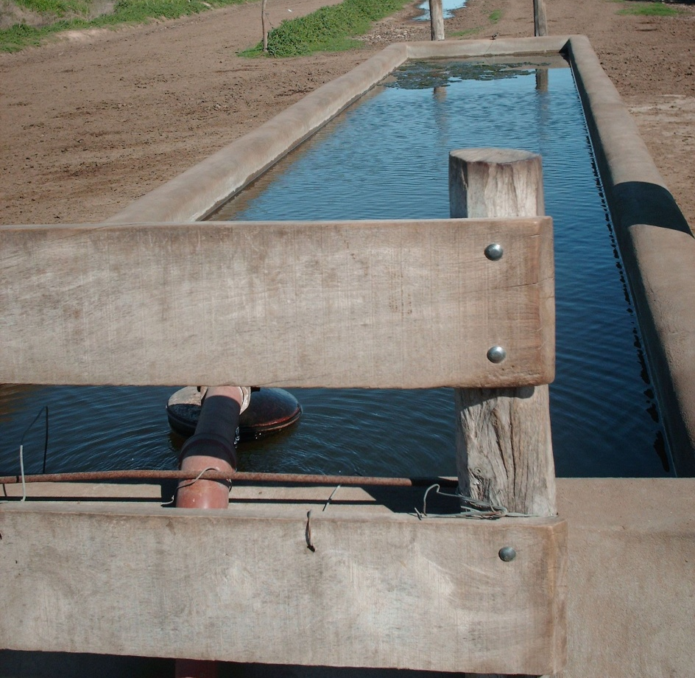
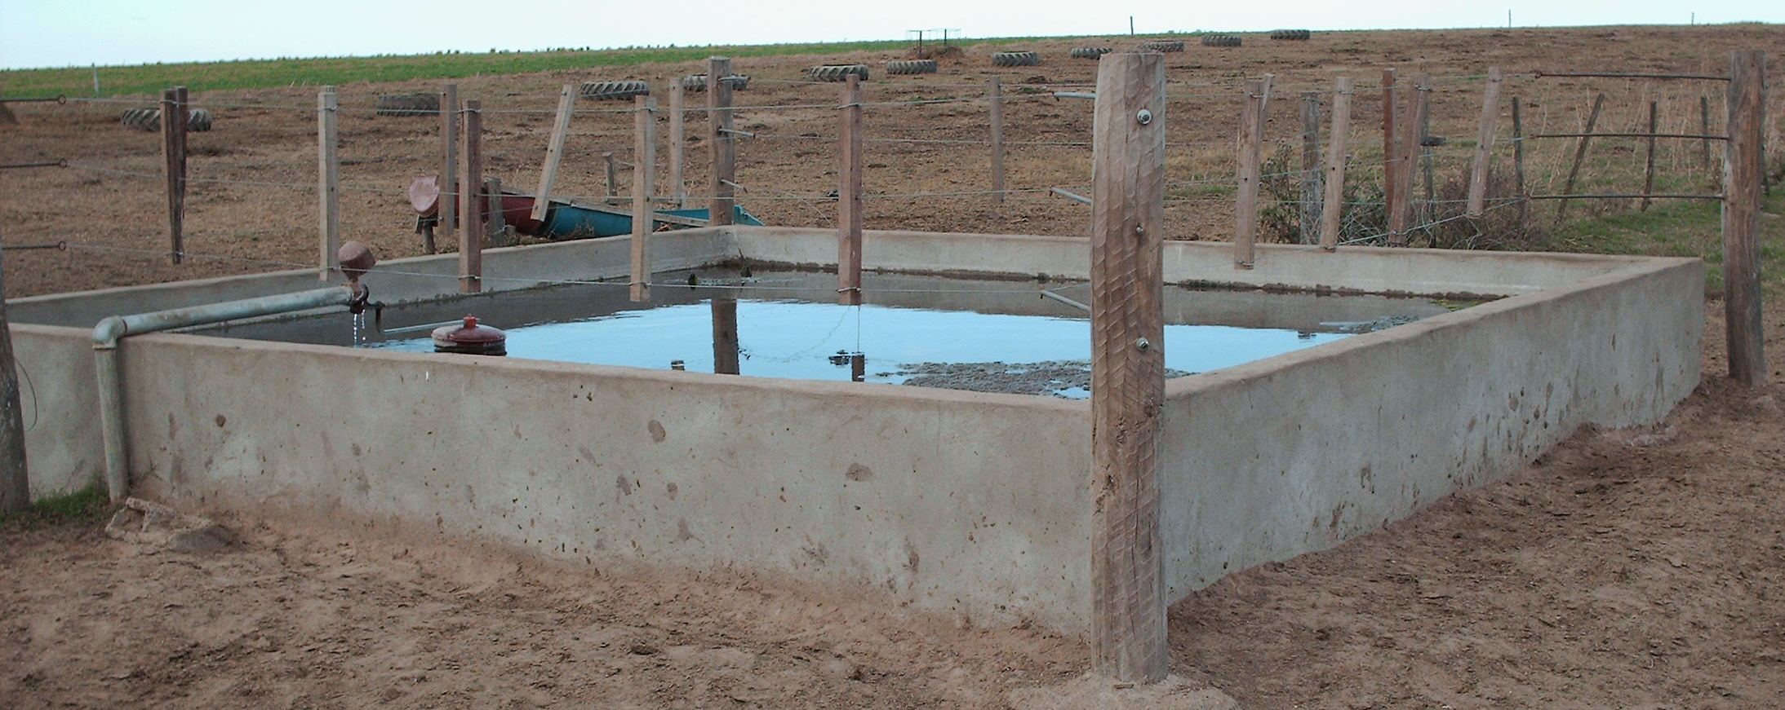
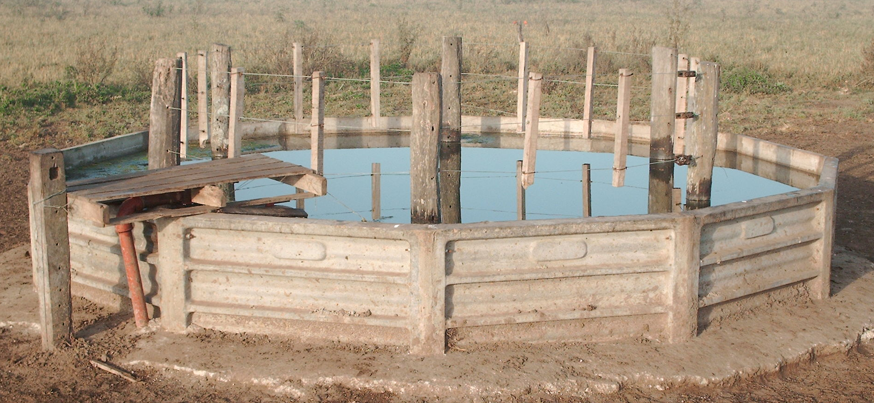

Slide 55
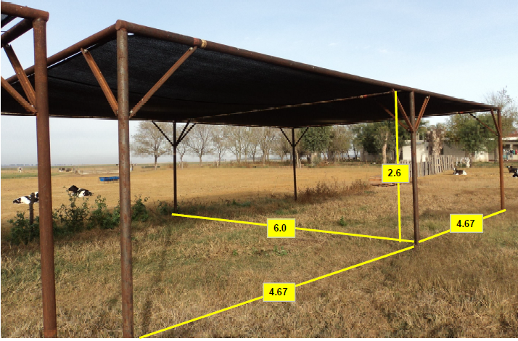

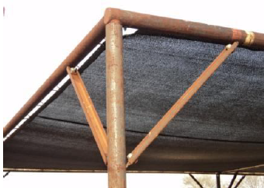
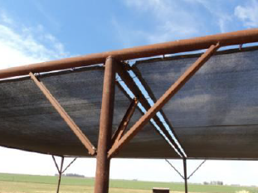
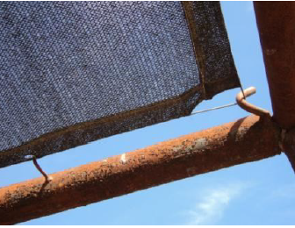
caño para petróleo, con tornillos y soldaduras, se desplaza por la parte más angosta

Slide 56
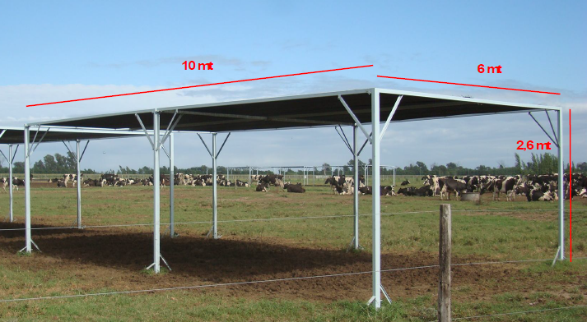
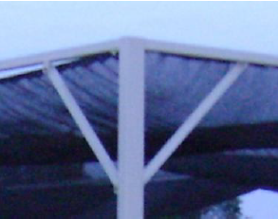
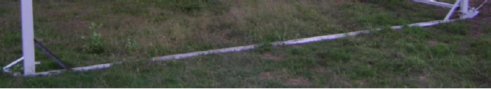
Capacidad: 17 vacas

Slide 57
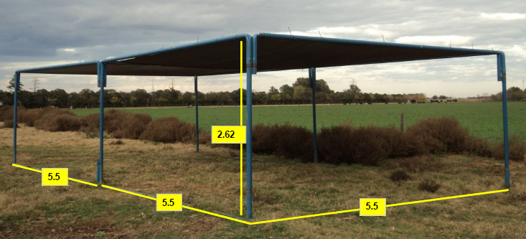
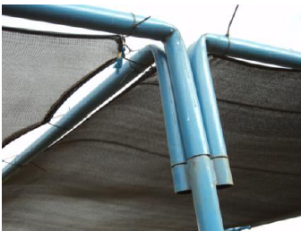
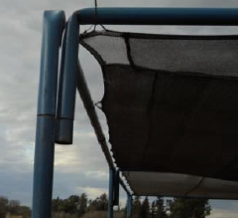
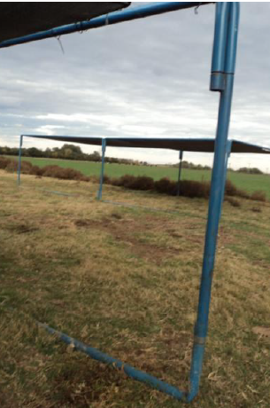
de caño para petróleo, encastrables, sin tornillos ni soldaduras, se desplaza por la parte más angosta
Capacidad: 17 vacas

Slide 58
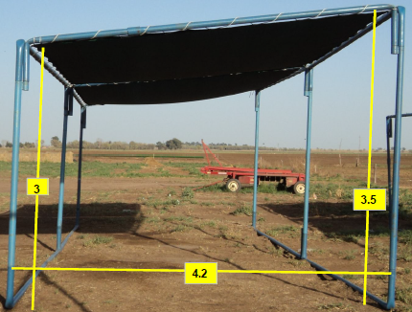
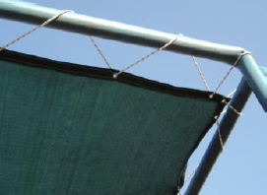
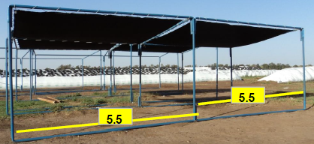
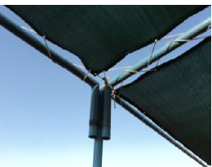
de caño para petróleo, encastrables, sin tornillos ni soldaduras, se desplaza por la parte más angosta, 4,2 mt de ancho, un lado más alto que el otro
Capacidad: 13 vacas

Slide 60
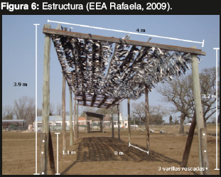
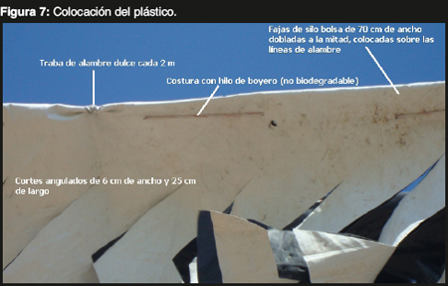
Sombra tipo fleco

Slide 61


Sombra tipo esterillas
Fajas de 0,5 m de ancho de silo bolsa dispuestas transversal y longitudinalmente a la estructura,

Slide 62


Techo de caña

Slide 63


Slide 64


Slide 65



